Slide 1
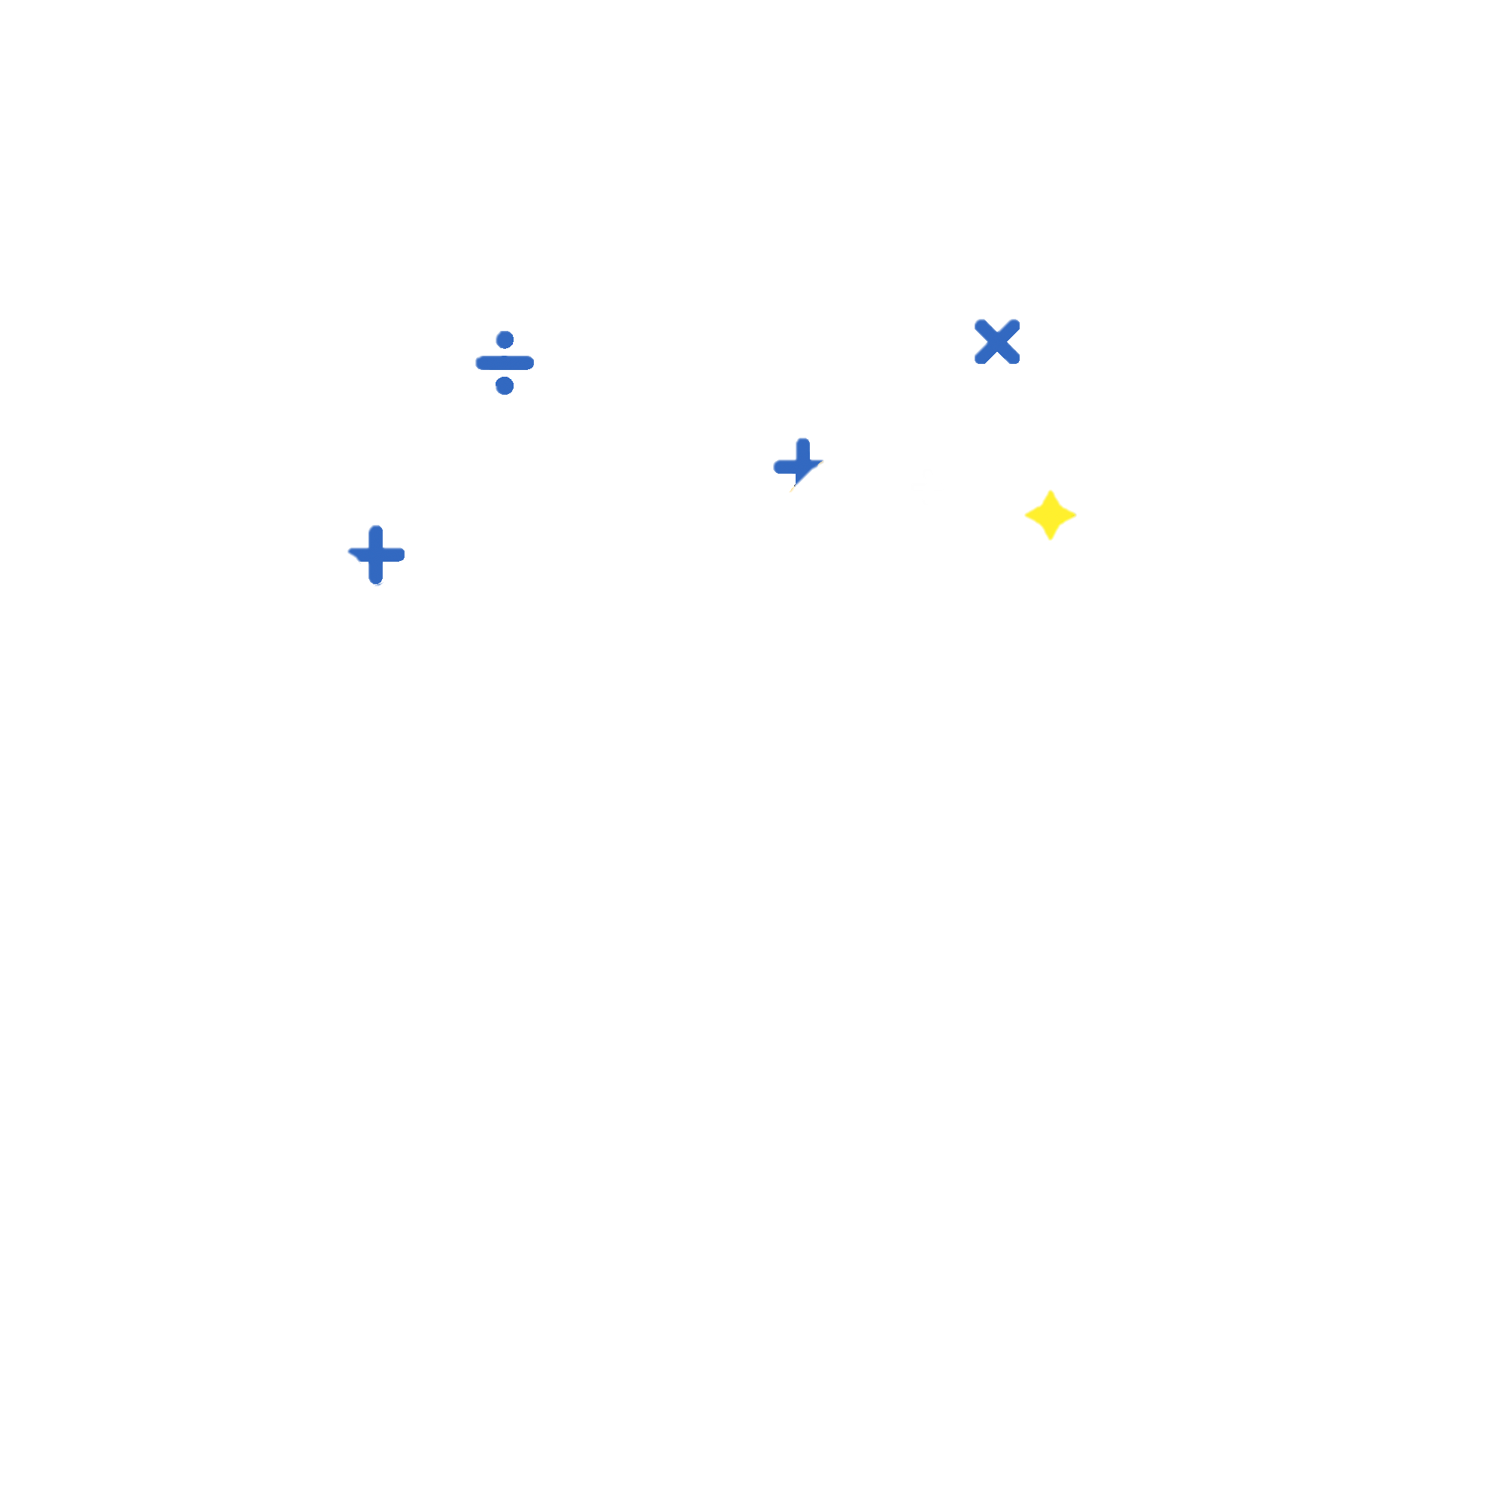

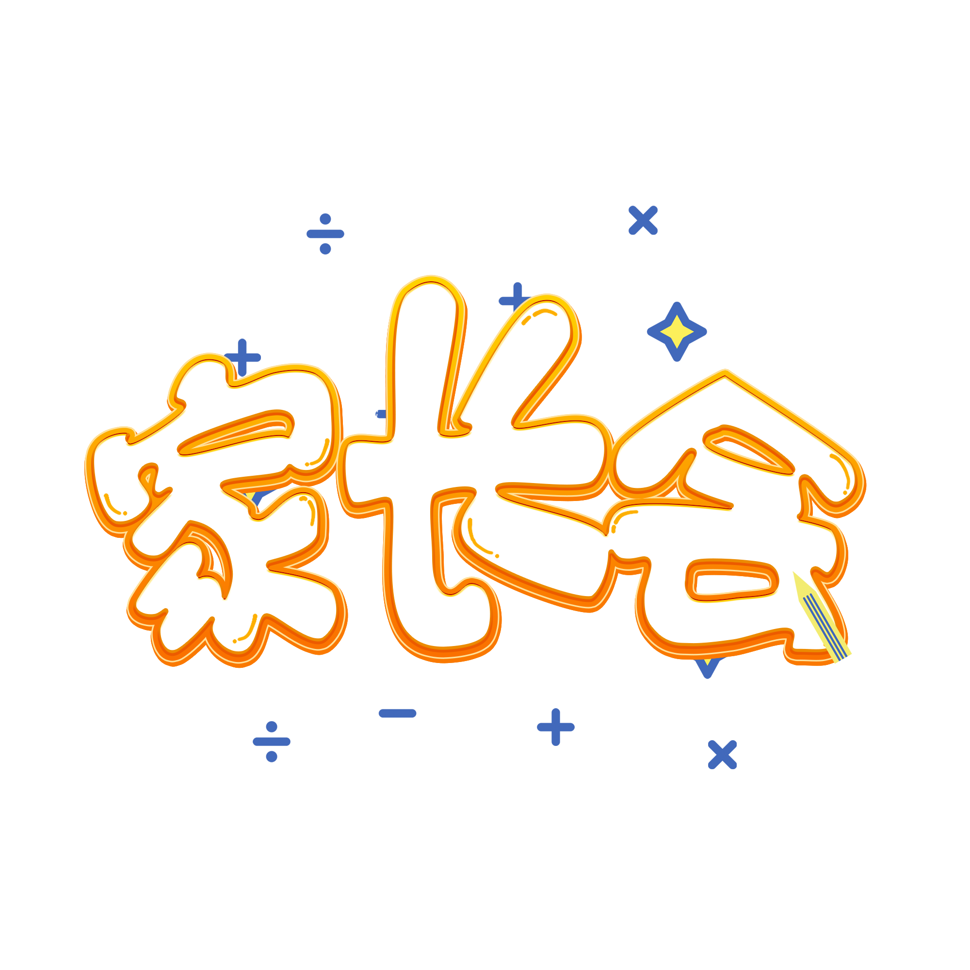


Slide 2


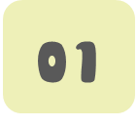
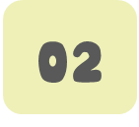
Kiến thức, kĩ năng:
- HS thực hiện được phép cộng (có nhớ) số có hai chữ số với số có một chữ số:
+ Đặt tính theo cột dọc
+ Tính từ phải sang trái, lưu ý sau khi cộng hai số đơn vị thì nhớ 1 chục vào số chục của số hạng thứ nhất rồi mới thực hiện phép cộng với số chục của số hạng thứ hai
- Giải được các bài toán thực tế liên quan đến phép cộng trong phạm vi đã học
Phát triển năng lực và phẩm chất:
- Phát triển năng lực tính toán.
- Phát triển kĩ năng hợp tác, rèn tính cẩn thận.

Slide 3



Slide 4



24 + 6 = ?
30
40
50
60

Slide 5

58 + 6= ?
65
86
64
56

Slide 6

35 + 8= ?
63
53
33
43

Slide 7


Slide 8
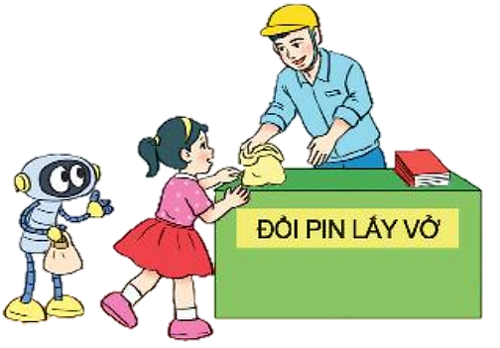
Cả hai cháu có bao nhiêu cục pin?
Cháu có
36 cục pin.
Cháu có
17 cục pin.
36 + 17 = ?

Slide 9

36 + 17 = ?
36
6 cộng 7 bằng 13, viết 3, nhớ 1
+
17
3 thêm 1 bằng 4, 4 cộng 1 bằng 5,
viết 5
5
3
36 + 17 = ?
53

Slide 10


Slide 11


17
37
42
59
+
+
+
+
24
36
48
25
1
3
0
4
4
7
9
8

Slide 12


23 + 67
46 + 18
59 + 21
64 + 19

Slide 13
23 + 67
46 + 18
59 + 21
64 + 19
23
46
59
64
+
+
+
+
67
18
21
19
9
0
6
4
8
0
8
3
Notes:
Bấm từng ô để hiện thị phép tính

Slide 14

Mỗi hình có 1 que diêm đặt sai vị trí. Em hãy đặt lại cho đúng. Biết rằng:
a) Que diêm ở kết quả đặt sai.
b) Que diêm ở số hạng thứ hai đặt sai.

Slide 15
Mỗi hình có 1 que diêm đặt sai vị trí. Em hãy đặt lại cho đúng. Biết rằng:
a) Que diêm ở kết quả đặt sai.
b) Que diêm ở số hạng thứ hai đặt sai.

Slide 16


Slide 17
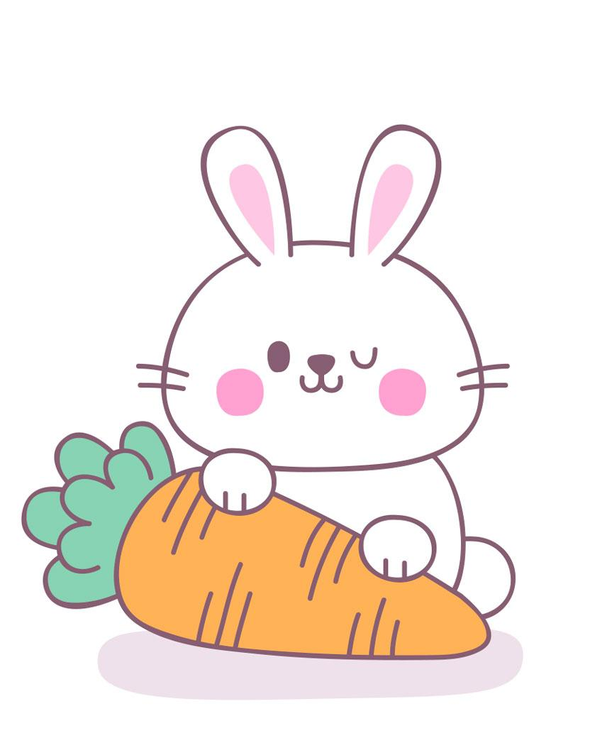
Nhà bạn Hoa nuôi một đàn thỏ có 18 con. Mùa hè vừa rồi, đàn thỏ đẻ thêm 12 con thỏ nữa. Hỏi nhà bạn Hoa có tất cả bao nhiêu con thỏ?
Bài giải
Nhà bạn Hoa có tất cả số con thỏ là:
18 + 12 = 30 (con)
Đáp số: 30 con thỏ

Slide 18


Ôn tập lại các kiến thức đã học
Chuẩn bị nội dung bài mới

Slide 19




